Slide 1
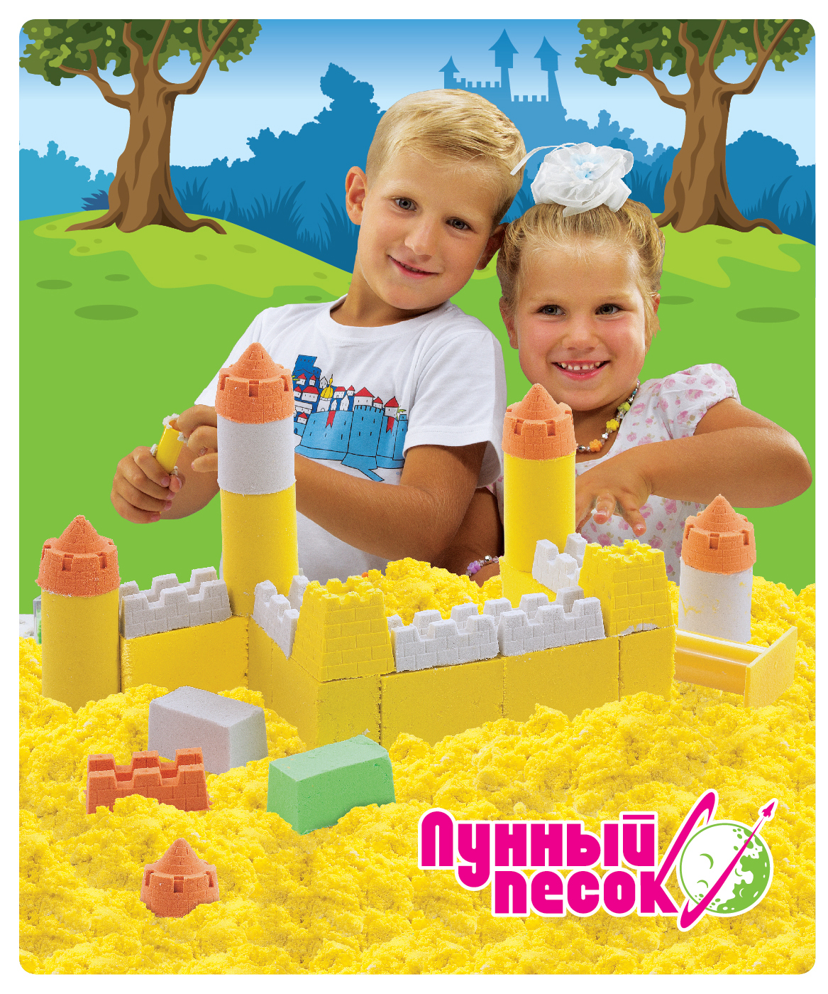
Играем
НАБОРЫ ДЛЯ ЛЕПКИ ИЗ ПЕСКА
Играем дома!

Slide 2
В чем уникальность?
Для детей игра в песок - одно из самых любимых занятий: в песочнице, во дворе или где-нибудь летом на побережье детки всех возрастов любят строить замки и целые крепости….До недавнего времени любимый всеми детьми вид игры был доступен только летом. С появлением ТМ Лунный песок играть с песком теперь можно круглый год , даже в условиях квартиры.
«Лунный песок» - удивительный материал для детского творчества, обладающий целым рядом уникальных свойств:
Сочетает свойства массы для лепки и влажного песка.
Никогда не высыхает.
Легко лепится и хорошо сохраняет нужную форму.
Безопасен для здоровья ребенка.
Не доставит хлопот маме: прекрасно убирается пылесосом.
Обладает развивающими функциями: способствует развитию воображения, мелкой моторики, фантазии, творческих способностей; является прекрасным средством самовыражения ребенка и познания окружающего мира.

Slide 3
Песочная терапия
В настоящее время активно развивается целое направление в психологии «Песочная Терапия»*.
Песочная терапия (sandplay) - метод игры в песок, когда создается песочная композиция, которая дополняется различными предметами и фигурками. Песочная картина начинает оживать и наполняться историей, что помогает осознать проблемы и решить их.
Работа с этим материалом используется не только для развития ребенка, но и для снятия стресса, страха, напряжения и рассматривается как эффективная психоаналитическая техника.
В связи с этим во многих дошкольных учреждениях емкости с песком становятся неотъемлемой частью оформления кабинета любого психолога.
Терапевтический эффект игры с песком впервые был замечен знаменитым швейцарским психологом и философом Карлом Густавом Юнгом. Именно ему принадлежит удивительное открытие: «песок уравновешивает эмоции, тем самым влияя на психику человека самым положительным образом!». Действительно, ребенок строит что-то из песка, разрушает, снова строит. Постепенно приходит состояние равновесия, уходят тревоги и страх. Неслучайно так называемую песочную терапию массово используют в своей работе педагоги-психологи коррекционных групп дошкольных образовательных учреждений. Во многих случаях работа с песком помогает справиться с проблемами развития.
* «Песочная терапия - это способ общения с миром и самим собой; способ снятия внутреннего напряжения, воплощения его на бессознательно-символическом уровне, что повышает уверенность в себе и открывает новые пути развития» - Википедия

Slide 4
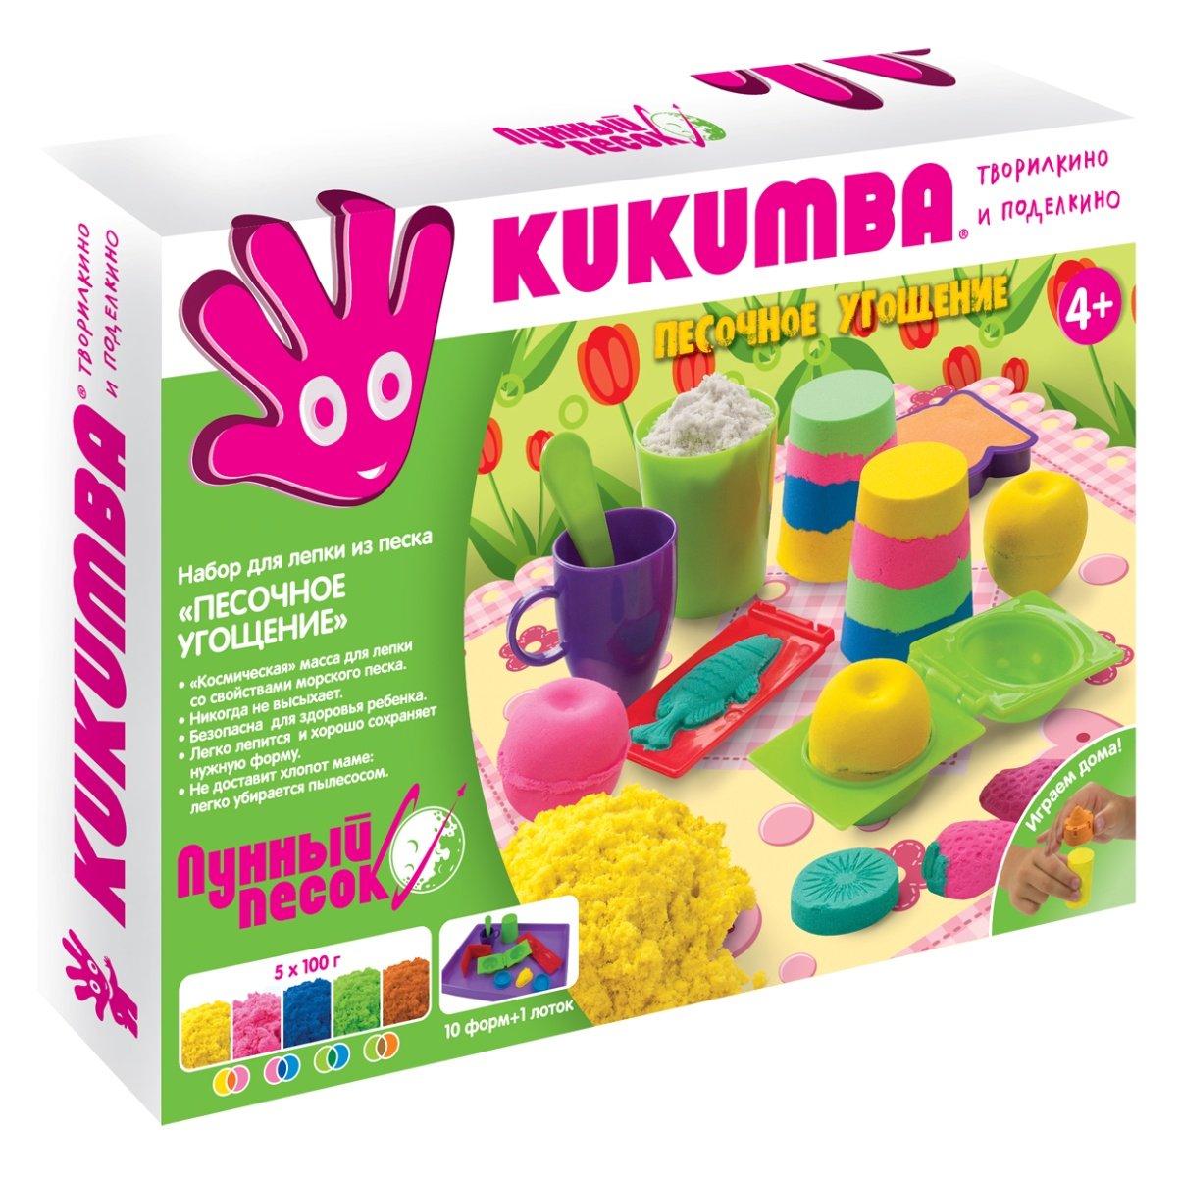
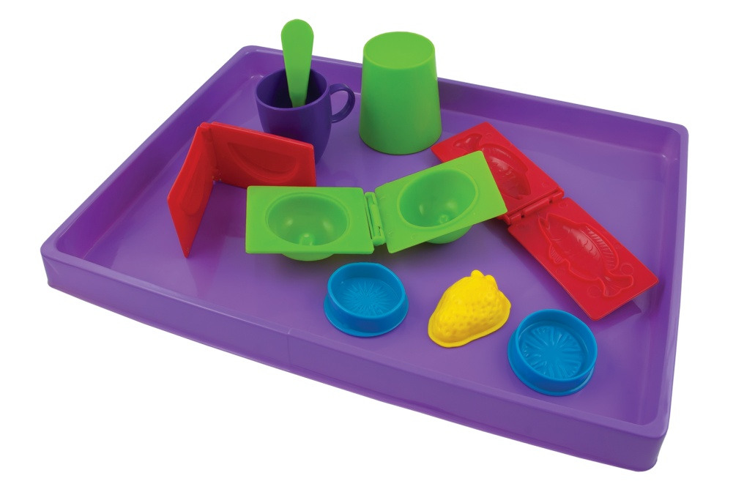
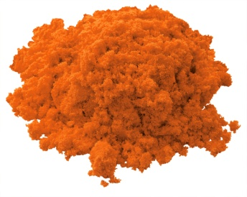
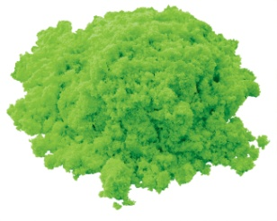
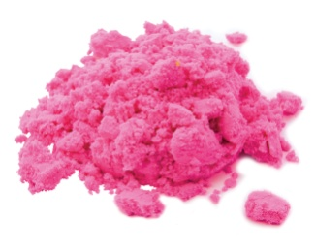
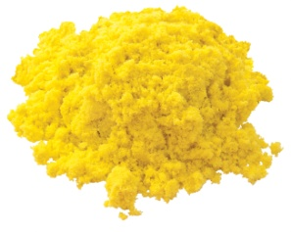
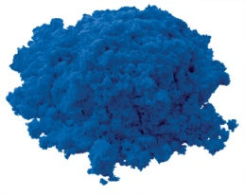
Набор для лепки из песка «Песочное угощение»
Арт. 7701 «Песочное угощение»
Состав: 5х100 г разноцветного песка, 10 форм, 1 лоток.
Размер един. упаковки: 330х220х46
Количество в коробе: 12

Slide 5
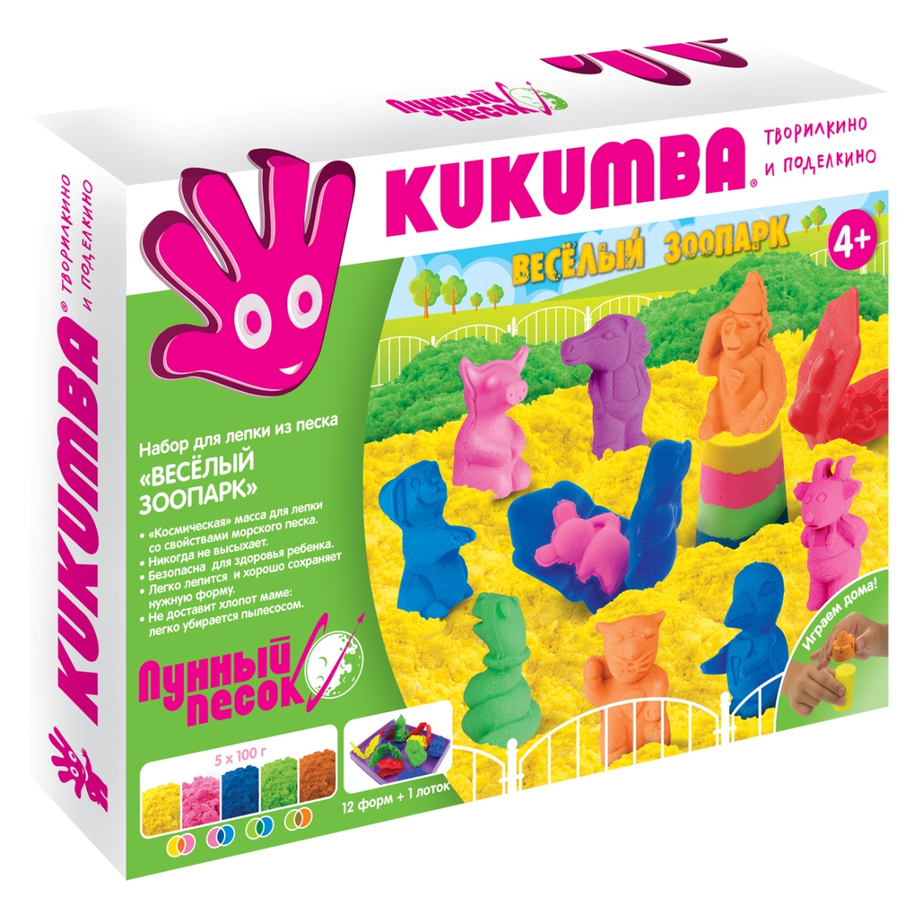
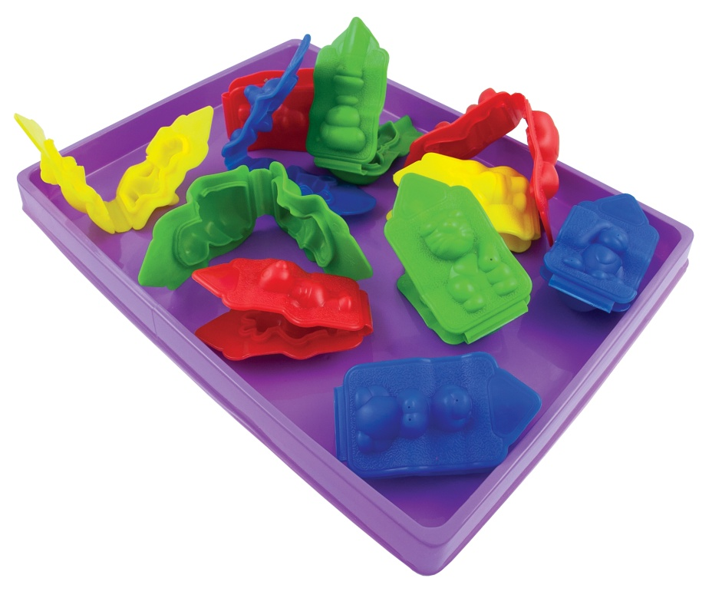
Набор для лепки из песка «Веселый зоопарк»
Арт. 7702 «Веселый зоопарк»
Состав: 5х100 г разноцветного песка, 12 форм, 1 лоток.
Размер един. упаковки: 330х220х46
Количество в коробе: 12

Slide 6
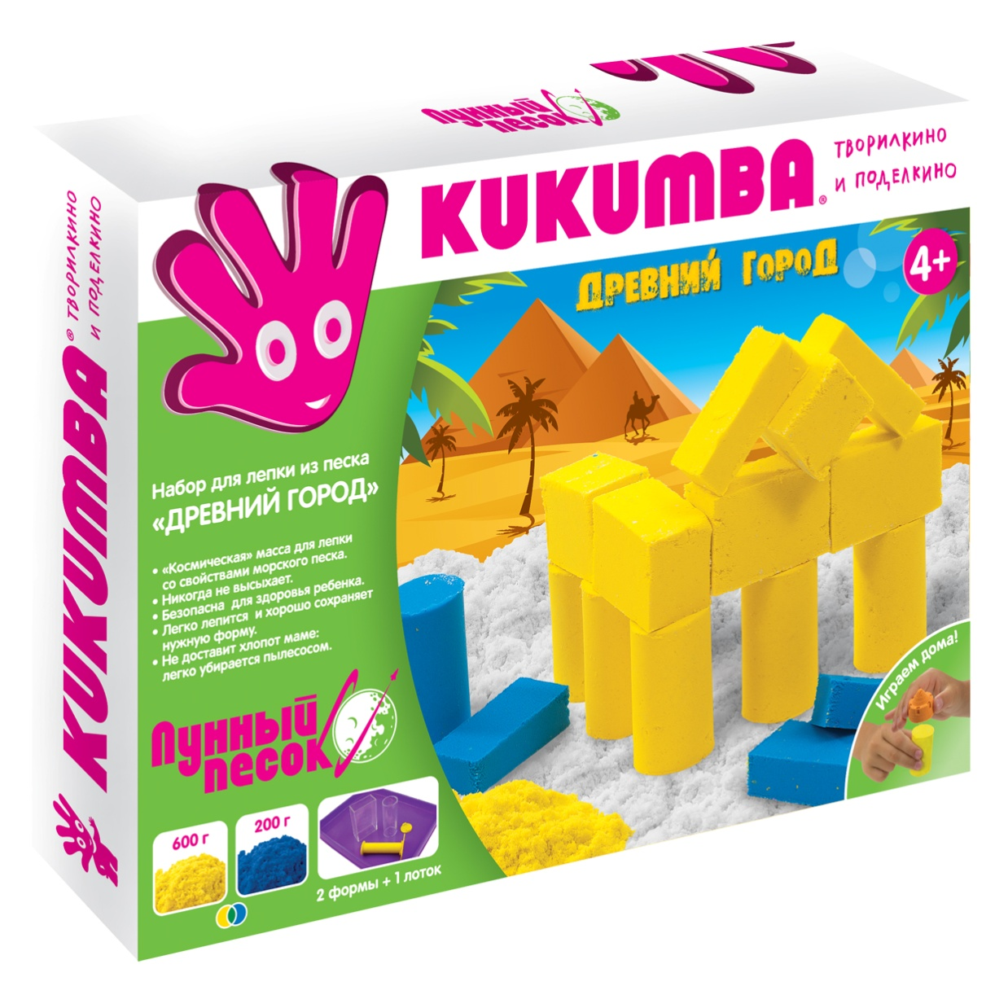
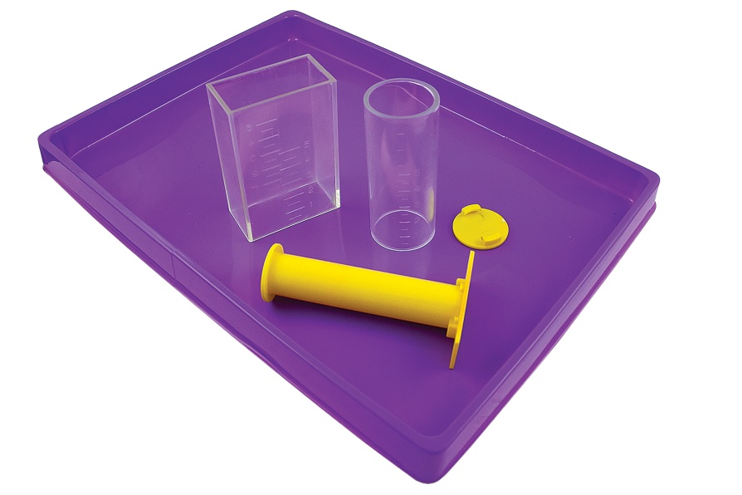
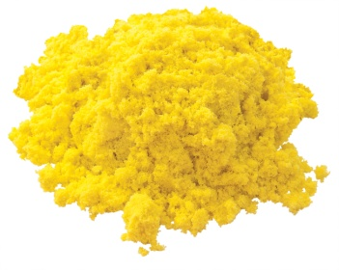
Набор для лепки из песка «Древний город»
Арт. 7703 «Древний Город»
Состав: 2 формы с прессом, 1 лоток, 600 г – желтого песка, 200 г –синего песка.
Размер един. упаковки: 330х220х46
Кол-во в коробе: 12 шт.

Slide 7
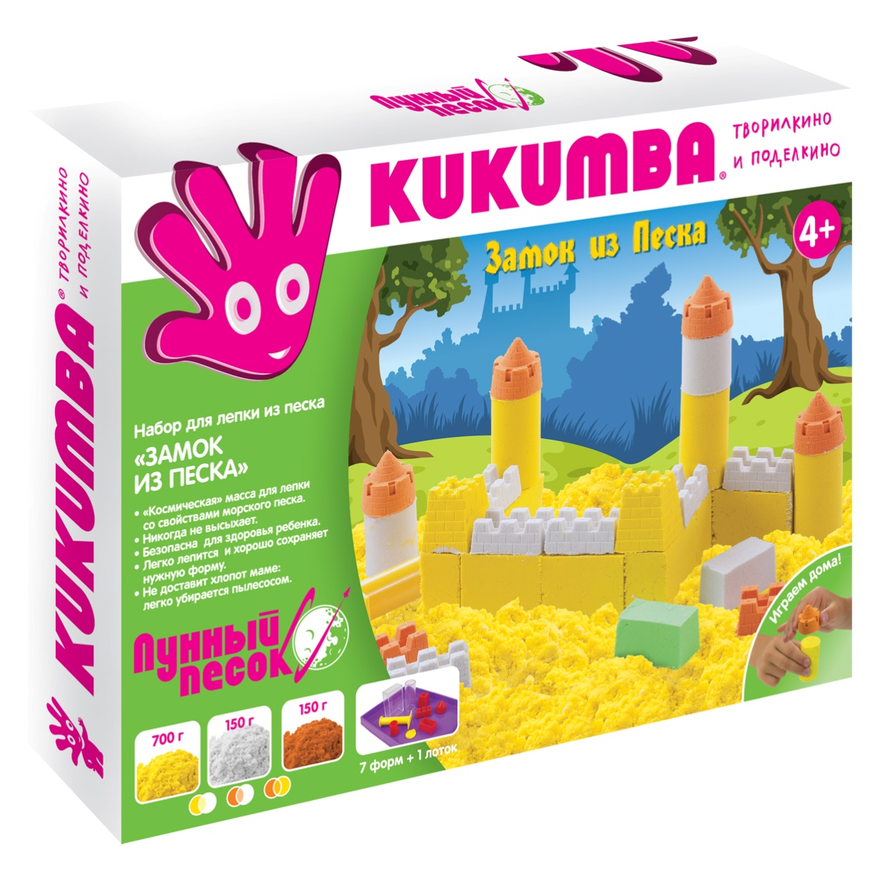
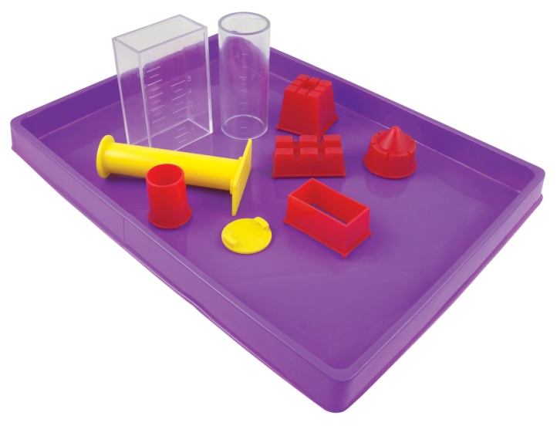
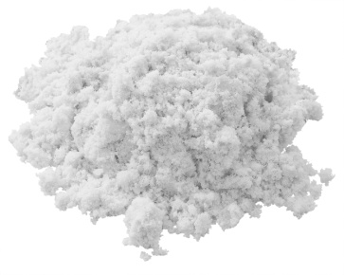
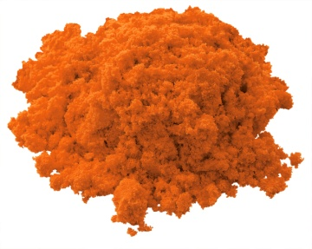
Набор для лепки из песка «Замок из песка»
Арт. 7704 «Замок из песка»
Состав: 7 форм, 1 лоток, 700 г – желтого песка, 150 г – белого песка, 150 г – оранжевого песка.
Размер един. упаковки: 330х220х46
Кол-во в коробе: 12 шт.

Slide 8
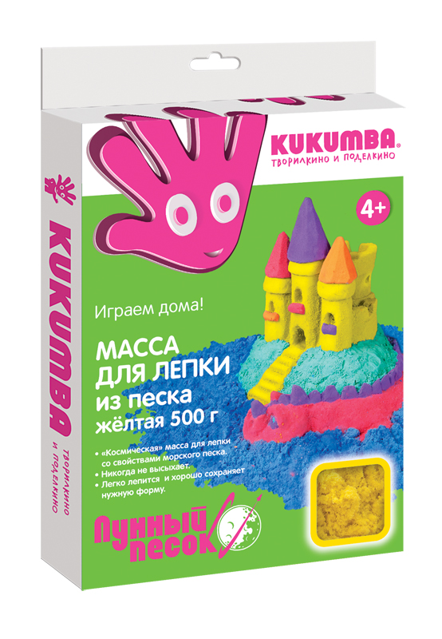
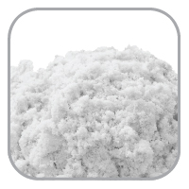
Масса для лепки 500 гр
Арт. 7705 Масса для лепки 500 гр. в 6 цветах
Размер един. упаковки: 250х160х30
Количество в коробе: 12 шт. = 2*6 цветов

Slide 9
Часто задаваемые вопросы?
1.Что будет, если ребенок взял в рот песок?
Песок есть нельзя (на коробке в рекомендациях об этом написано), при попадании в рот никаких случаев отправления не наблюдалось.
2. Из чего состоит песок?
В состав входит кварцевая пудра, микрокристаллический воск, краситель.
3. Какой срок хранения?
3 года.
4. Нужно ли в песок добавлять воду?
Нельзя (на внешней стороне коробки и в инструкции содержится вся информация об использовании песка).
5 . Что происходит при смешивании нескольких цветов?
Принцип, как в красках. При смешивании родственных цветов получается третий цвет; неродственные цвета – серый.

Slide 10
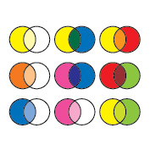
Сочетаемость цвета

Slide 11
ПРОДВИЖЕНИЕ

Slide 12
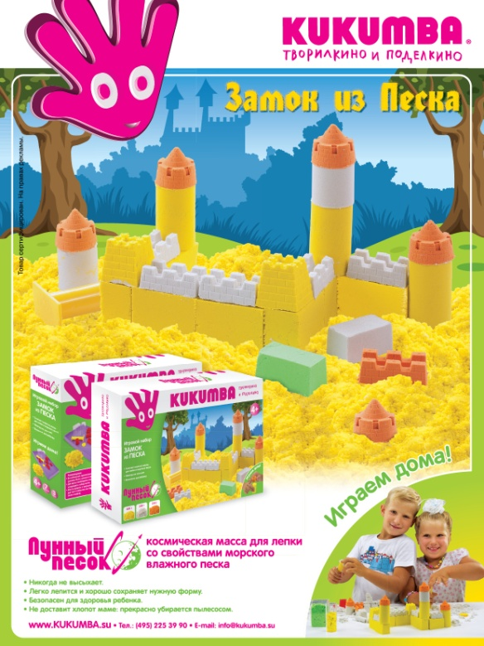
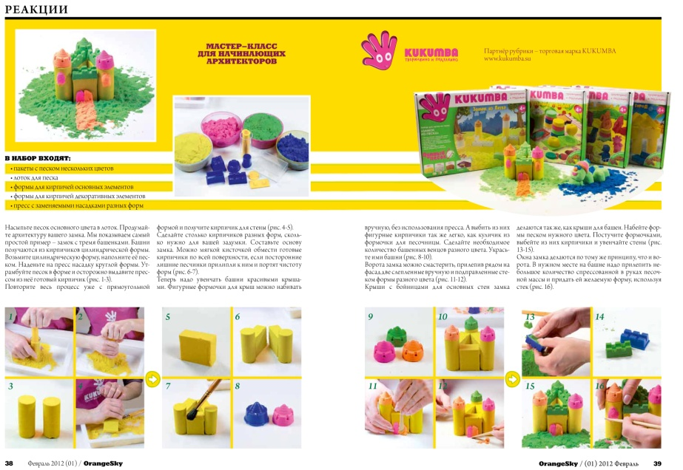
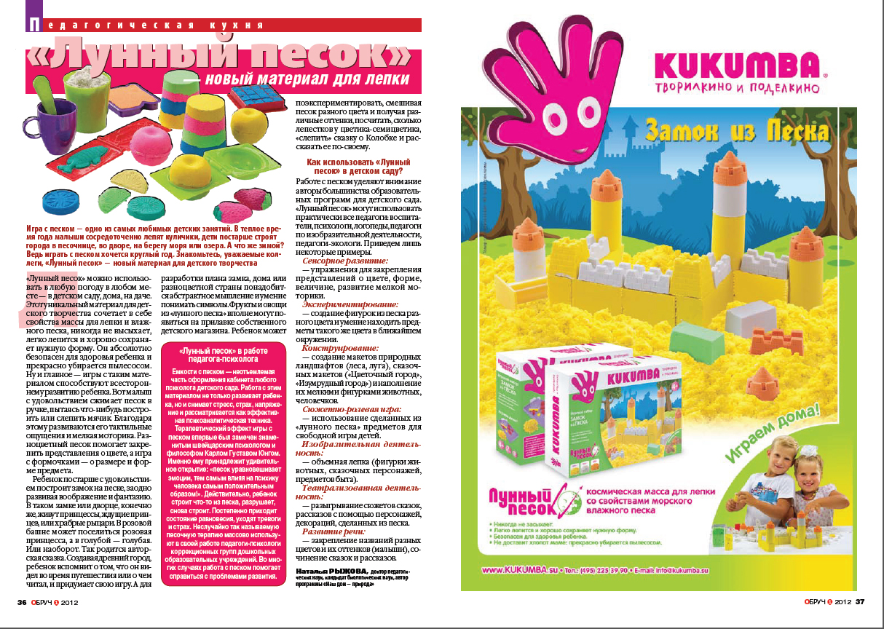
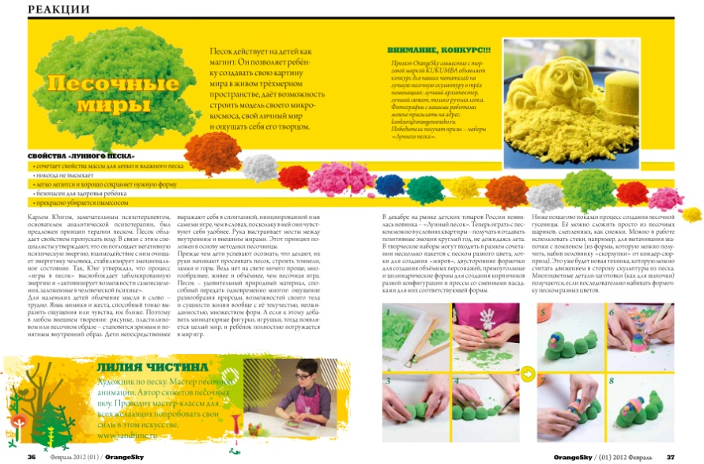
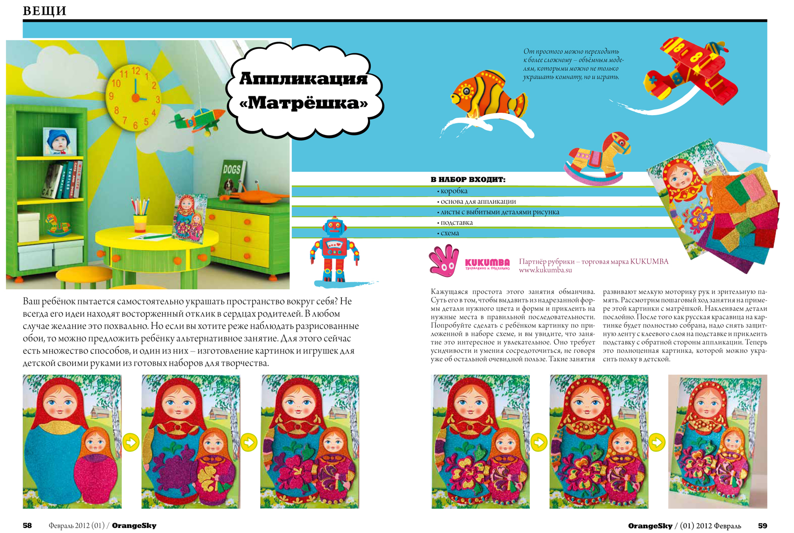
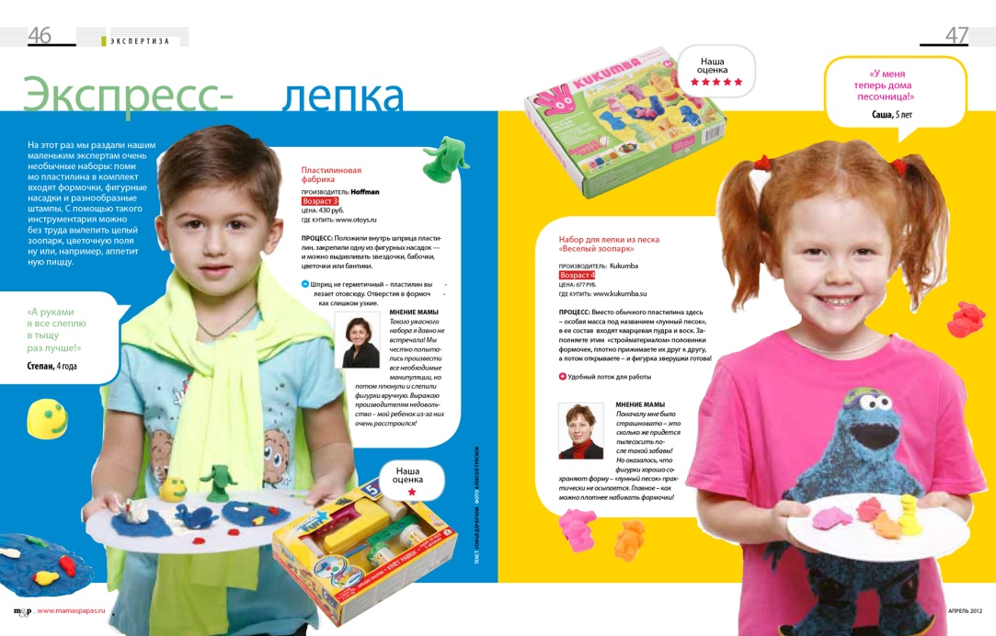
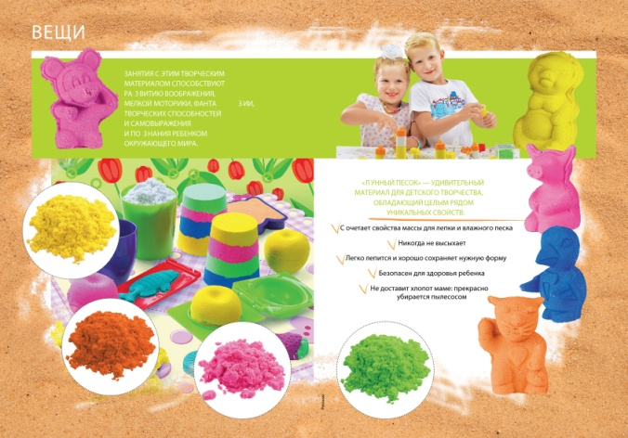
Реклама в прессе .
Лиза. Мой ребенок ОБРУЧ MAMAS&PAPAS Оранжевое небо Счастливые родители Расти, первоклашка

Slide 13
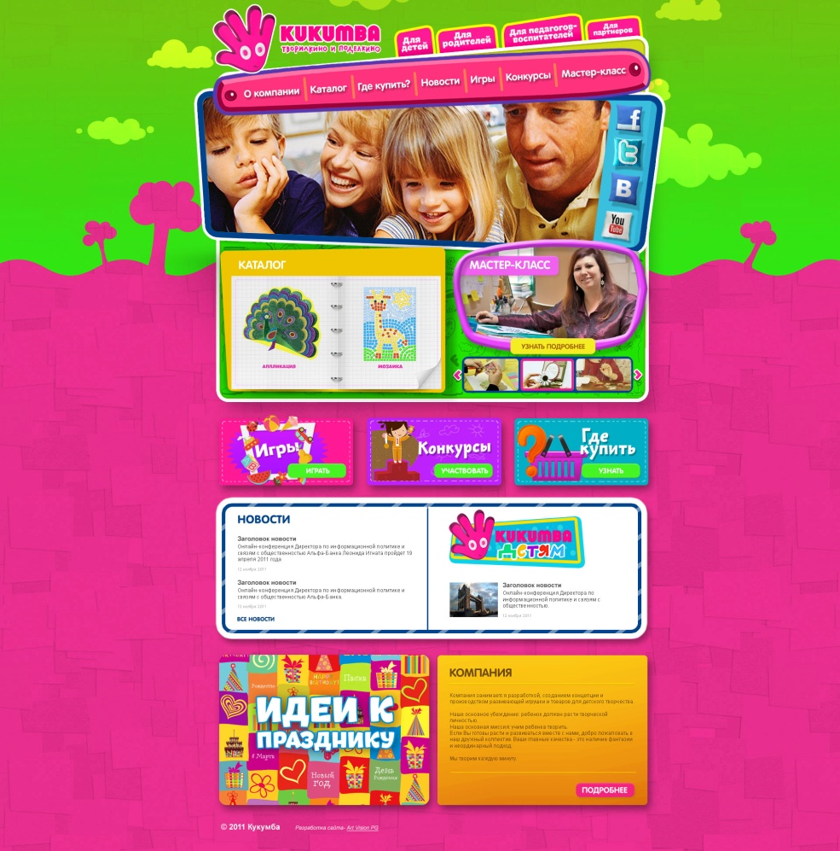
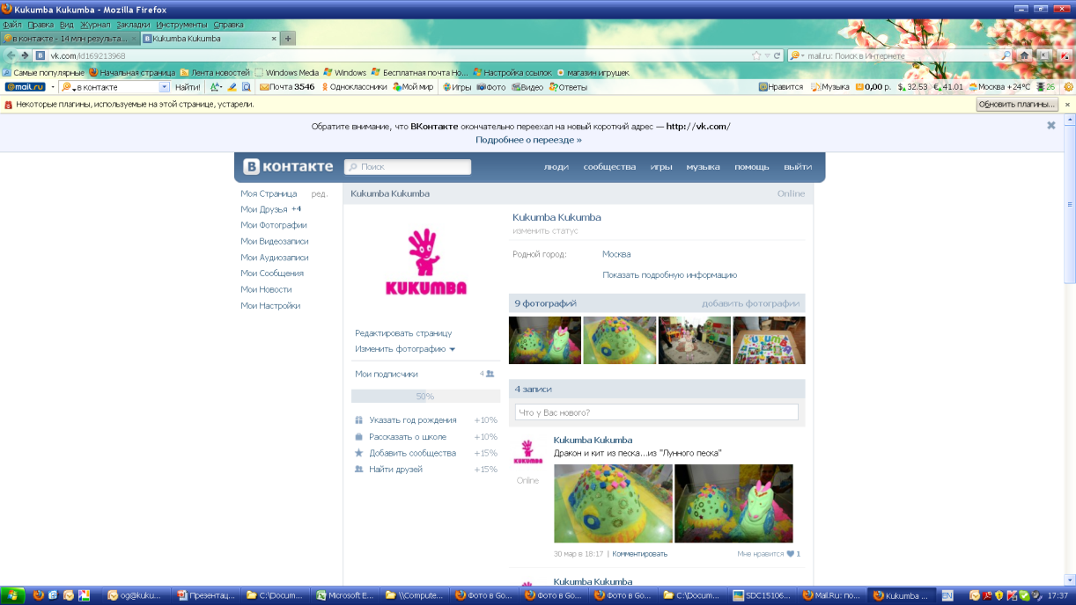
Интернет-продвижение WWW.KUKUMBA.SU
Продвижение в
Продвижение в социальных сетях В контакте Facebook

Slide 14
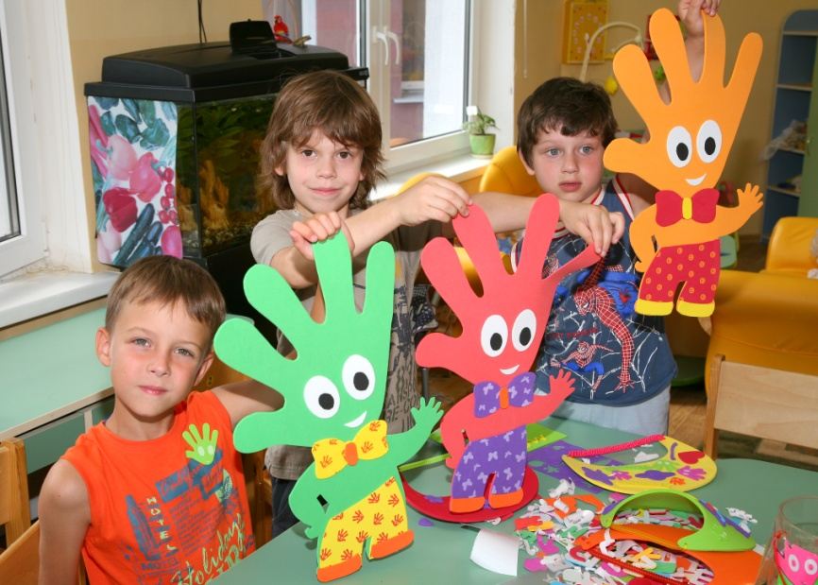
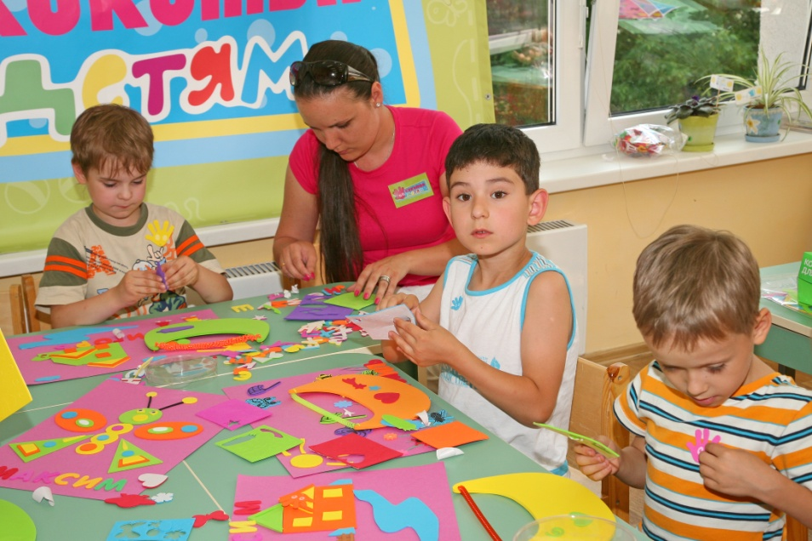
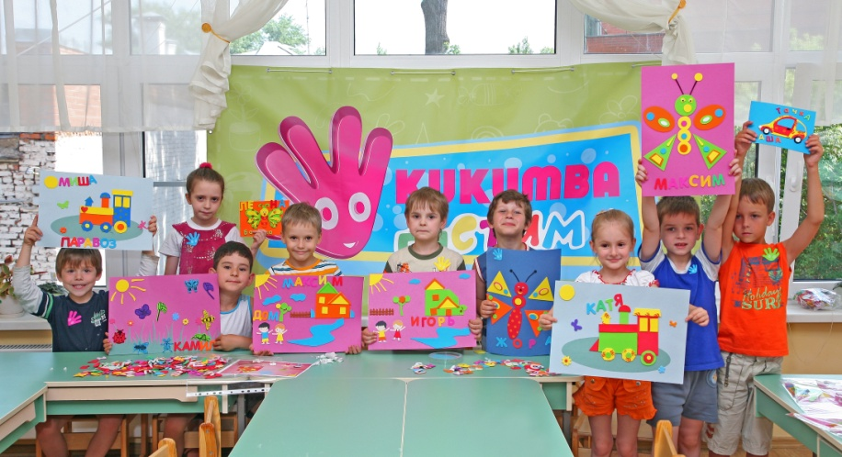
«KUKUMBA детям»
«KUKUMBA детям» - праздник творчества, который проводится ежемесячно в детских дошкольных и учебных учреждениях.
Интересные мастер-классы научат всех ребят делать своими руками поделки из пены, песка и других материалов для творчества, входящих в ассортимент ТМ KUKUMBA.
Незабываемые впечатления, отличное настроение, уверенность в своих творческих возможностях ожидают всех мальчиков и девочек .

Slide 15
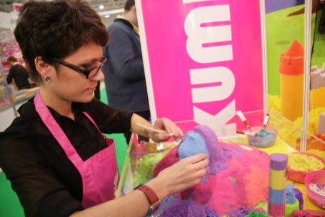
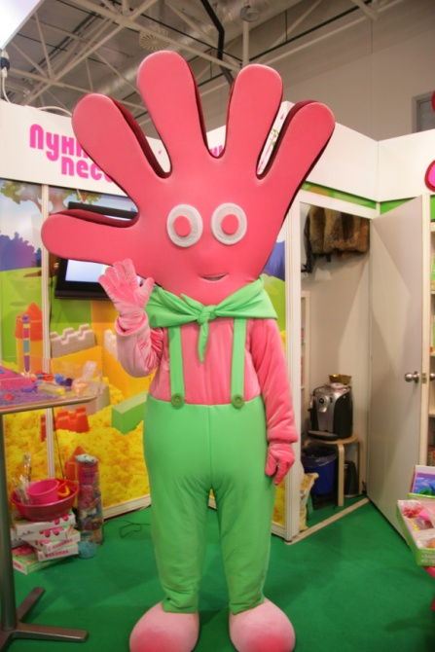
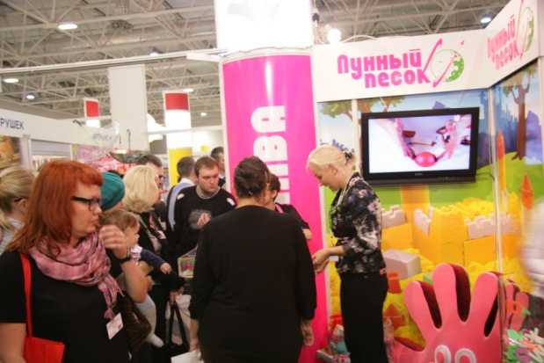
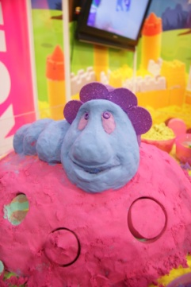
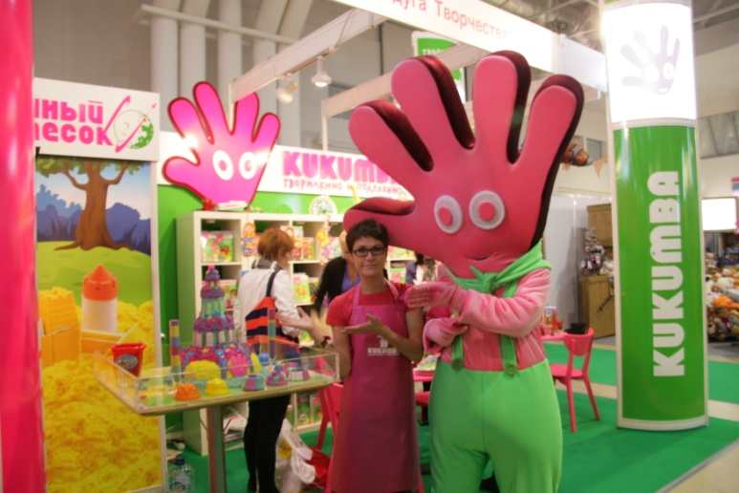
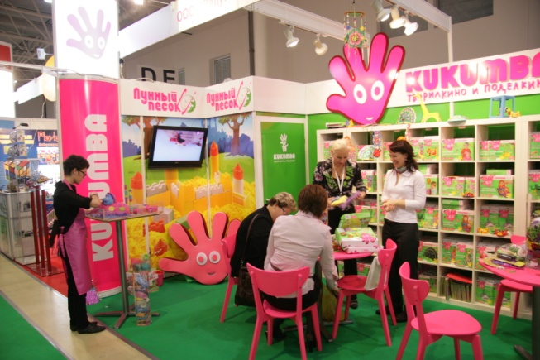
Выставка «Мир детства»/TOYS&KIDS

Slide 16
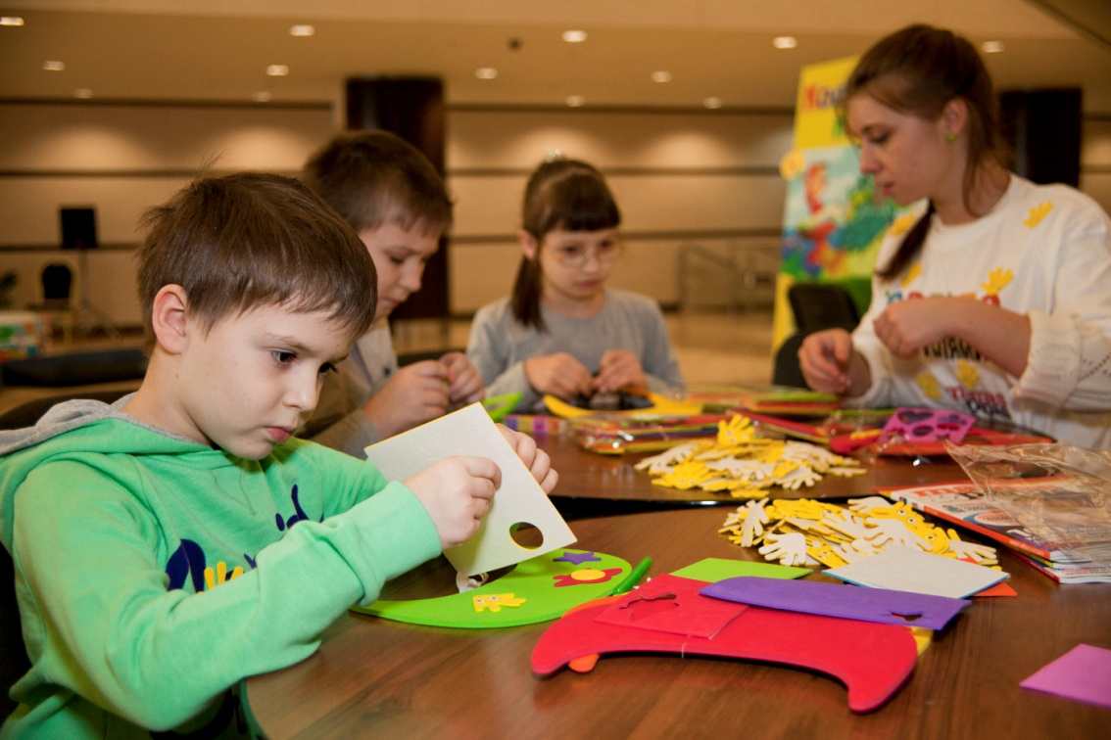
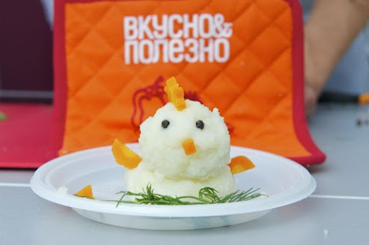
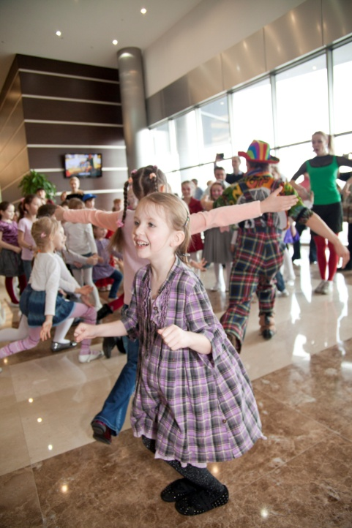
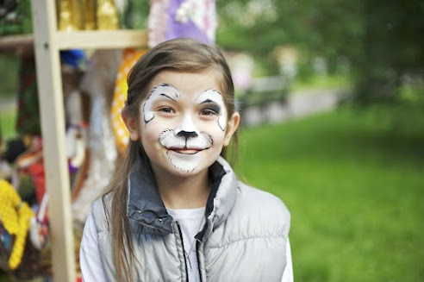
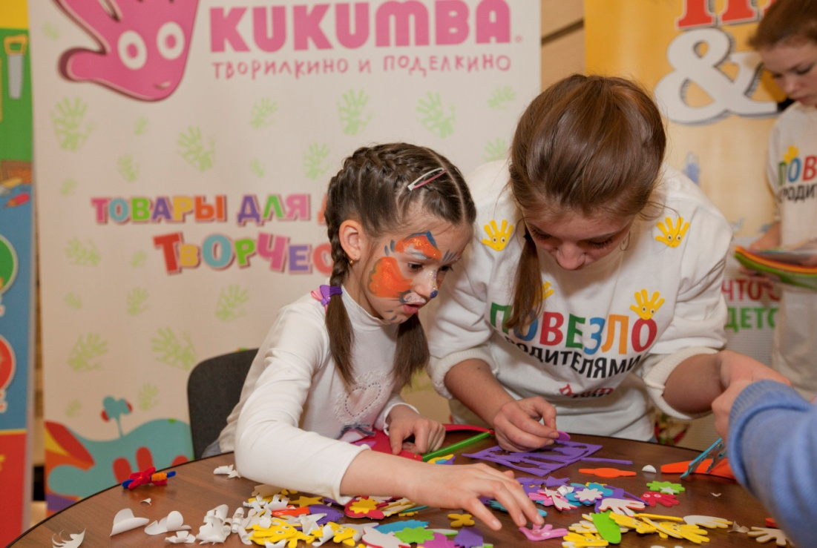
EVENT/ Дискотека детского радио/Фестиваль Вкусно и полезно

Slide 17
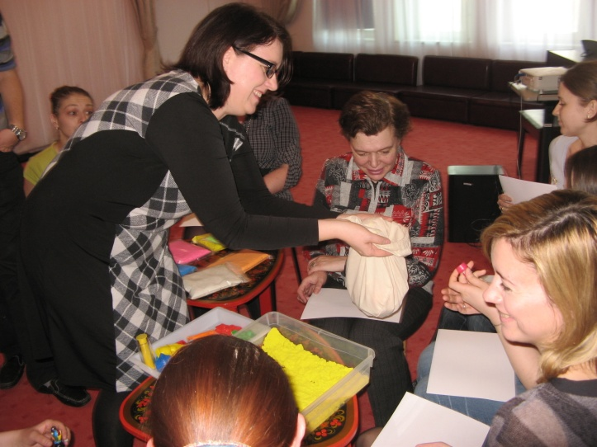
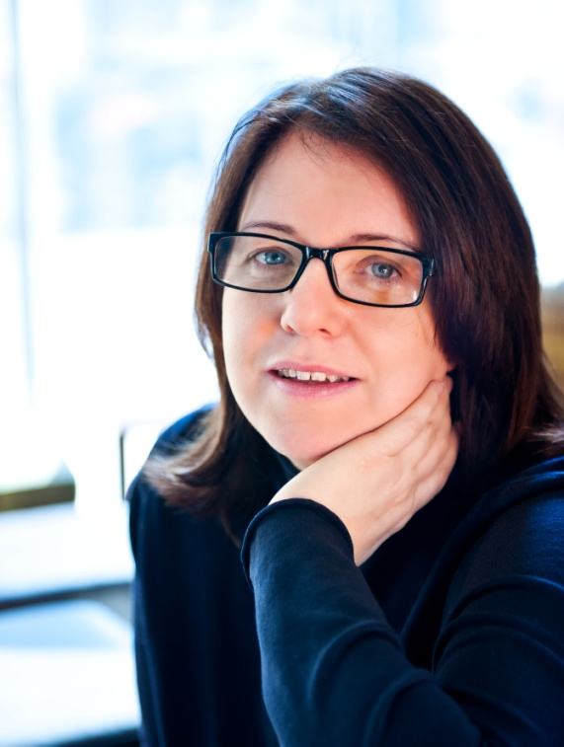
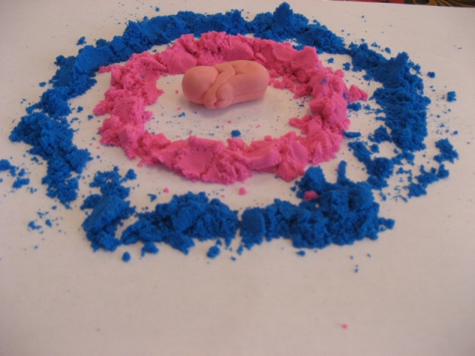
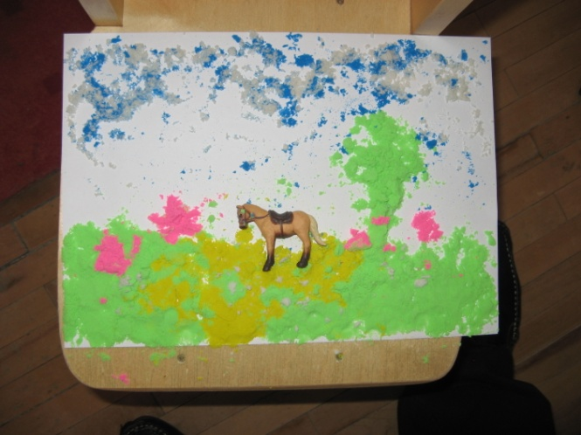
Психологи рекомендуют «Лунный песок!
В апреле состоялся семинар психологов на тему: «Обучение специалистов приемам песочной терапии в работе с детьми с ограниченными возможностями», в рамках которого педагог-психолог, песочный терапевт Горбачева Татьяна делилась со своими коллегами опытом по использованию «Лунного песка» в практике песочной терапии.
Участники этого семинара безоговорочно признали «Лунный песок» как новый, уникальный, доступный материал, необходимый для развития любого ребенка.

Slide 18
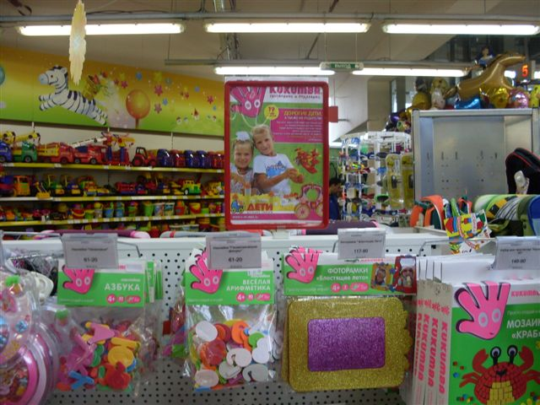
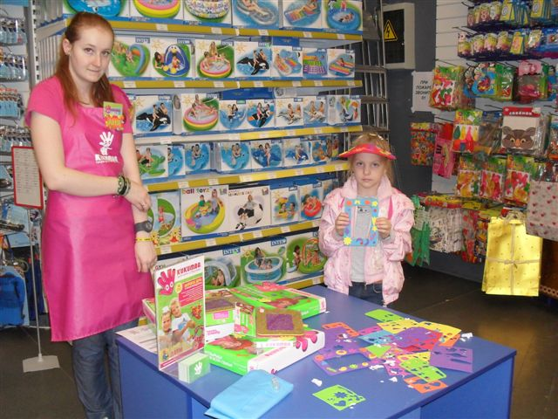
Мастер-классы в ТТ
Мастер-классы в сети магазинов «Дети», «Семь пядей», «Молодая гвардия» и др.

Slide 19
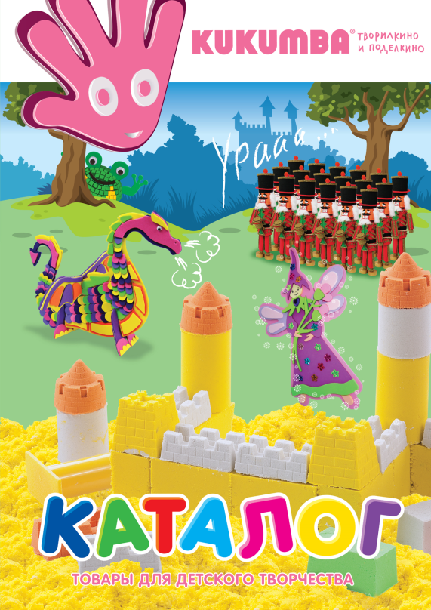
Рекламный материал
Каталоги, листовки, образцы продукции, видеоролик

